Slide 1
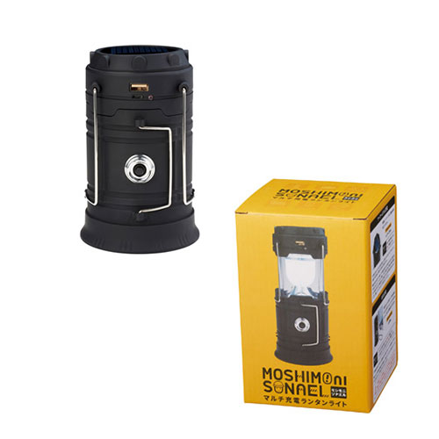
【提案書】
モシモニソナエル マルチ充電ランタンライト
特徴
ソーラー充電もUSB充電もできるため、災害時用としていざというとき役立つランタンライトです。ハンディライトとランタンライトの2WAY仕様な上、スマホなどを充電することも可能！
納期
納期スペース
仕様
素材：ABS
サイズ：伸長時/φ92×200mm、収納時/φ92×143mm
包装：化粧箱
備考：LED6+1灯式、USBケーブル付
お見積
お見積りスペース

